Slide 1
社内説明資料
※代理店募集.COMへの掲載を社内でお打合せする際にお使いください

Slide 2




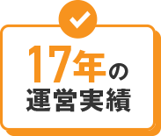
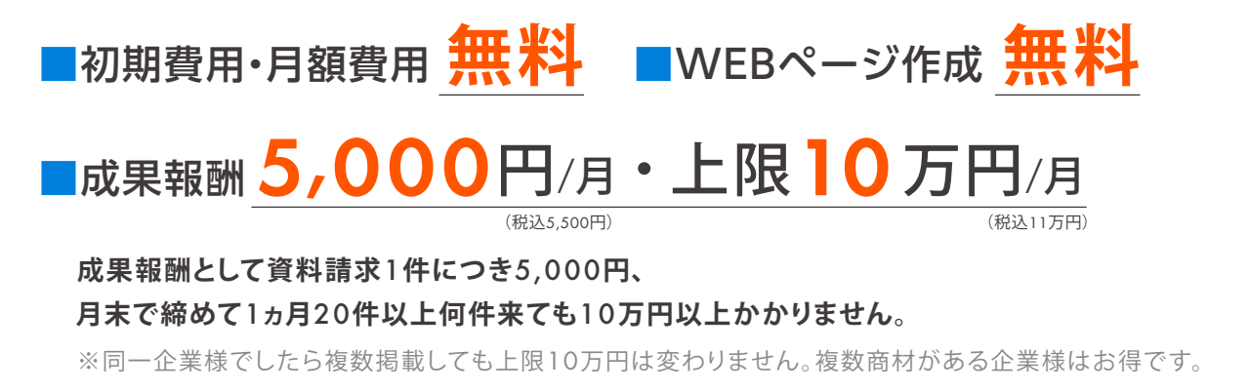
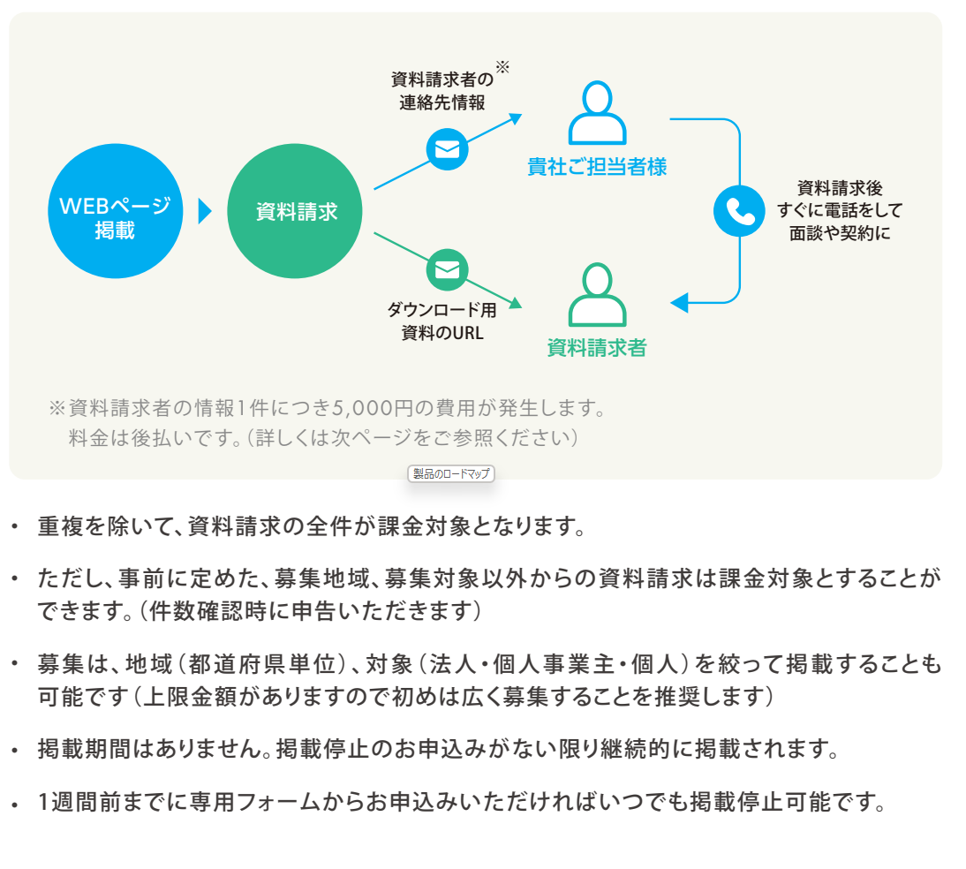

Slide 3
稟議書
件 名 | 代理店募集のための広告掲載について
契約理由 | 製品〇〇〇の拡販のため、全国レベルで代理店を構築することを起案いたします。 契約対象サイトは代理店業界で長年の実績があり、大手企業も複数社掲載しています。 また代理店展開が初めての企業も成功させる支援ツール、サポートが充実している点も選定理由です。
契約内容 | 代理店募集.comへの広告掲載（https://b-seeds.com） 運営企業：株式会社プライスレス（東京都世田谷区）
料金 | 1ヵ月上限10万円（税込11万円） 内訳：成果報酬で資料請求1件につき5,000円（税込5,500円）
契約期間 | 〇年〇月～〇年〇月の6ヶ月間（予定） 掲載期間の縛りがなく、1週間前までの連絡でいつでも掲載停止が可能なため、成果を見て期間延長あるいは期間短縮する可能性があります。
支払条件 | 月末締め、翌月末払い（例：〇月掲載分は〇+1月末） 銀行振込（振込手数料は弊社負担）
添付書類 | 媒体資料 １部 見積書 １部
特記事項
＜決済欄＞

Slide 4
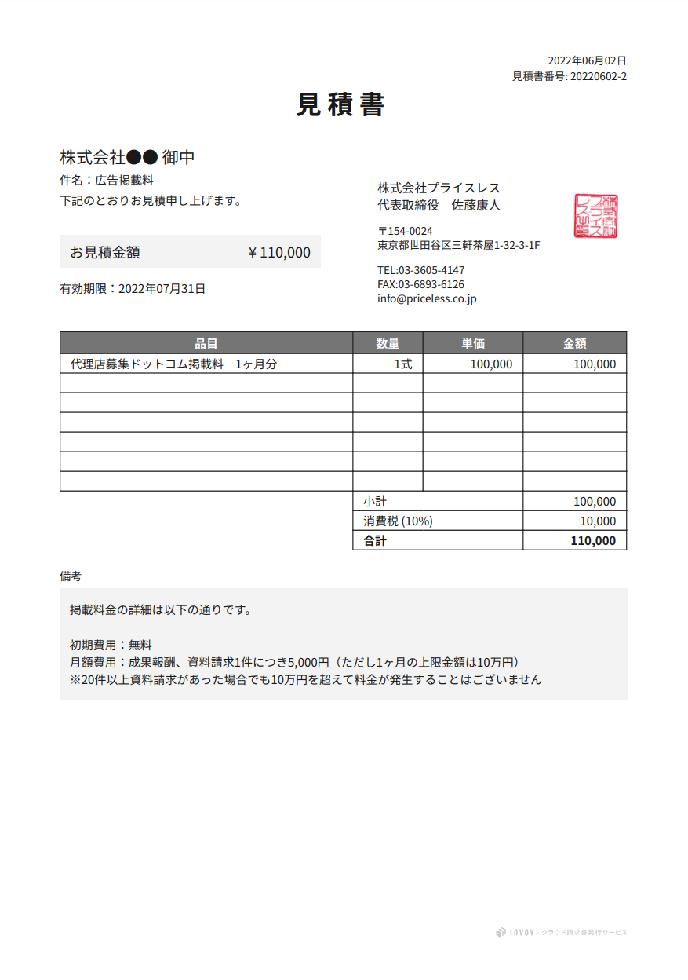
稟議書
件 名 | 代理店募集のための広告掲載について
契約理由 | 製品〇〇〇の拡販のため、全国レベルで代理店を構築することを起案いたします。 契約対象サイトは代理店業界で長年の実績があり、大手企業も複数社掲載しています。 また代理店展開が初めての企業も成功させる支援ツール、サポートが充実している点も選定理由です。
契約内容 | 代理店募集.comへの広告掲載（https://b-seeds.com） 運営企業：株式会社プライスレス（東京都世田谷区）
料金 | 1ヵ月上限10万円（税込11万円） 内訳：成果報酬で資料請求1件につき5,000円（税込5,500円）
契約期間 | 〇年〇月～〇年〇月の6ヶ月間（予定） 掲載期間の縛りがなく、1週間前までの連絡でいつでも掲載停止が可能なため、成果を見て期間延長あるいは期間短縮する可能性があります。
支払条件 | 月末締め、翌月末払い（例：〇月掲載分は〇+1月末） 銀行振込（振込手数料は弊社負担）
添付書類 | 媒体資料 １部 見積書 １部
特記事項
※サンプルです。必要な方は担当までご連絡ください。
（掲載期間分での見積書をご用意することもできます）

Slide 5
代理店展開戦略
＜単位:千円＞
 | 1月 | 2月 | 3月 | 4月 | 5月 | 6月
資料請求数 | 20 | 20 | 20 | 20 | 20 | 20
代理店契約数 | 4 | 4 | 4 | 4 | 4 | 4
累計代理店 | 4 | 8 | 12 | 16 | 20 | 24
加盟金売上 1社10万円 | 400 | 400 | 400 | 400 | 400 | 400
代理店売上（1月遅れ） 1社200万円で試算 | 0 | 8,000 | 16,000 | 24,000 | 32,000 | 40,000
広告費 | -100 | -100 | -100 | -100 | -100 | -100
収支 | 300 | 8,300 | 16,300 | 24,300 | 32,300 | 40,300
収支累計 | 300 | 8,600 | 24,900 | 49,200 | 81,500 | 121,800
※資料請求数と契約数は予測が難しいですが、商材数・ページを増やせば分母は増えます

Slide 6
他社比較
 | 代理店募集.com | アントレ | ビジェント
運営会社 | 株式会社プライスレス | 株式会社アントレ | 株式会社クラウンコンサルティング
事業内容 | 代理店構築専門会社 | 株式会社リクルートから譲渡（サイト運営） | 営業支援、Webコンサル会社
掲載企業数 | 約400件 | 約270件 | 約140件
初期費用 | 無料 | ○○○ | ○○○
資料請求単価 | 5,000円（税込5,500円） | ○○○ | ○○○
月額上限 | 10万円（税込11万円） | ○○○ | ○○○
掲載期間 | しばりなし （1週間前までの申込で いつでも停止可能） | ○○○ | ○○○
決め手となった特長 | 料金がリーズナブルなうえ、掲載企業を成功させるためのサポート内容が充実している。 複数ページを掲載していくことで商品・サービスの見せ方や、代理店制度をブラッシュアップしていけるのが魅力的。（上限は10万円のまま） Webページの作成もプロのライターが作成してくれるため手間がかからず、代理店の獲得に専念できるのも良い。 掲載開始後は毎月1回、目標達成のためのZoom面談も無料で受けられます。 | ○○○ | ○○○
※よく比較される2社をサンプルとして記載しております
料金などの諸条件は時期などにより異なるようですので貴社にてお調べください

